Slide 1
Miejski Ośrodek
Pomocy Społecznej
w Tarnowie

Slide 2
Ustawa o pomocy społecznej z dnia 12 marca 2004 r. o pomocy społecznej (Dz. U. z 2009 r. Nr 175, poz. 1362, z późn. zm.)
Pomoc społeczna jest instytucją polityki społecznej państwa, mającą na celu umożliwienie osobom i rodzinom przezwyciężanie trudnych sytuacji życiowych, których nie są one w stanie pokonać, wykorzystując własne uprawnienia, zasoby i możliwości. Pomoc społeczna wspiera osoby i rodziny w wysiłkach zmierzających do zaspokojenia niezbędnych potrzeb i umożliwia im życie w warunkach odpowiadających godności człowieka.

Slide 3
Pomocy społecznej udziela się osobom i rodzinom w szczególności z powodu:
1) ubóstwa,
2) sieroctwa,
3) bezdomności,
4) bezrobocia,
5) niepełnosprawności,
6) długotrwałej lub ciężkiej choroby,
7) przemocy w rodzinie,
7a) potrzeby ochrony ofiar handlu ludźmi,
8) potrzeby ochrony macierzyństwa lub wielodzietności,
9) bezradności w sprawach opiekuńczo-wychowawczych i prowadzenia gospodarstwa
domowego, zwłaszcza w rodzinach niepełnych lub wielodzietnych,
10) braku umiejętności w przystosowaniu do życia młodzieży opuszczającej całodobowe placówki opiekuńczo-wychowawcze,
11) trudności w integracji cudzoziemców, którzy uzyskali w Rzeczypospolitej Polskiej status uchodźcy lub ochronę uzupełniającą,
12) trudności w przystosowaniu do życia po zwolnieniu z zakładu karnego,
13) alkoholizmu lub narkomanii,
14) zdarzenia losowego i sytuacji kryzysowej,
15) klęski żywiołowej lub ekologicznej.

Slide 4
Świadczeniami z pomocy społecznej są:
świadczenia pieniężne,
2) świadczenia niepieniężne.

Slide 5
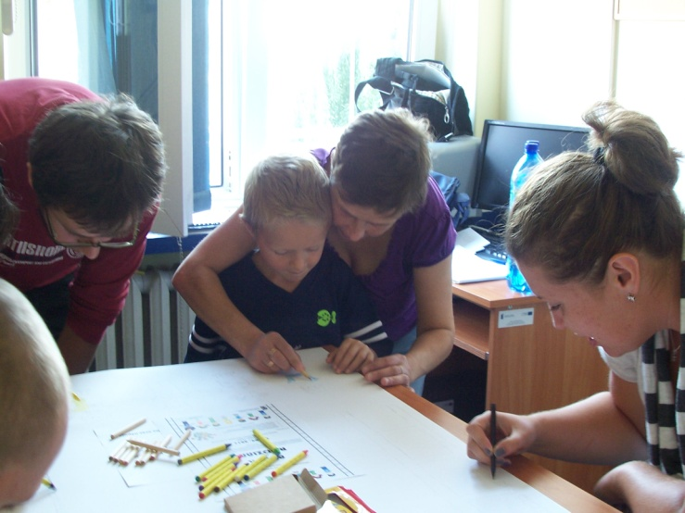
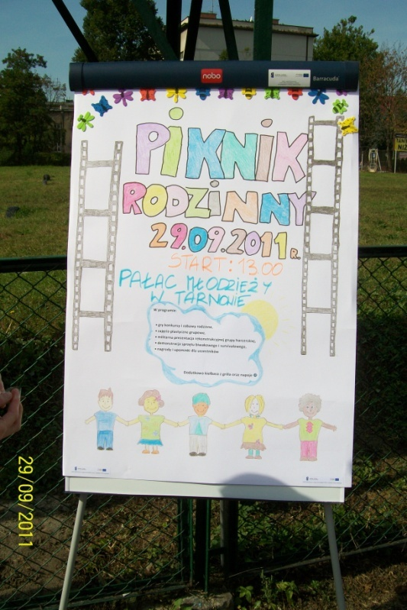
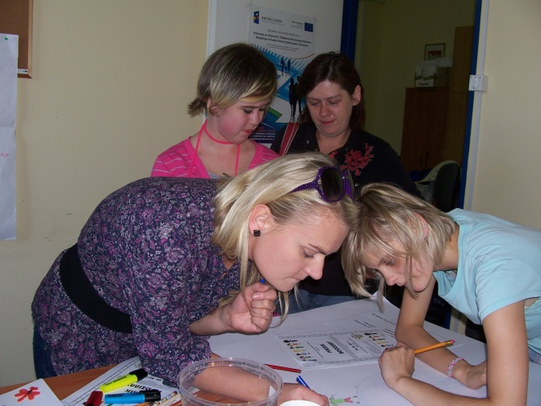
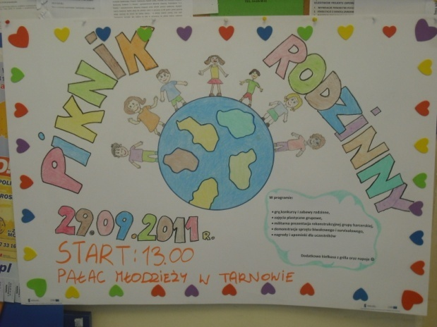
Działania środowiskowe:
- Piknik rodzinny

Slide 6
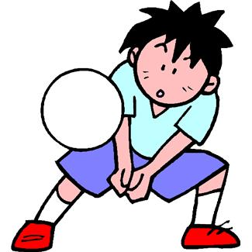
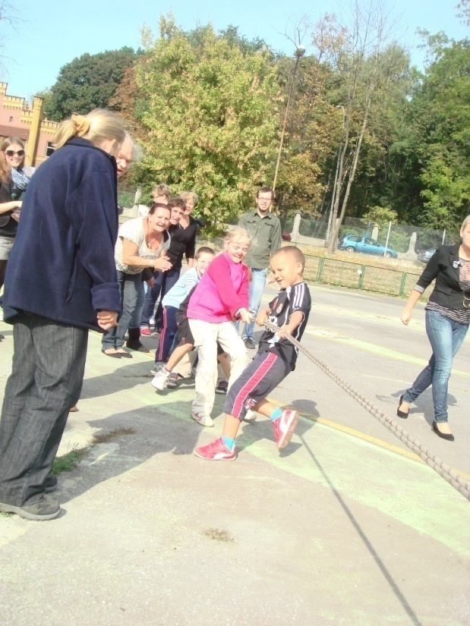
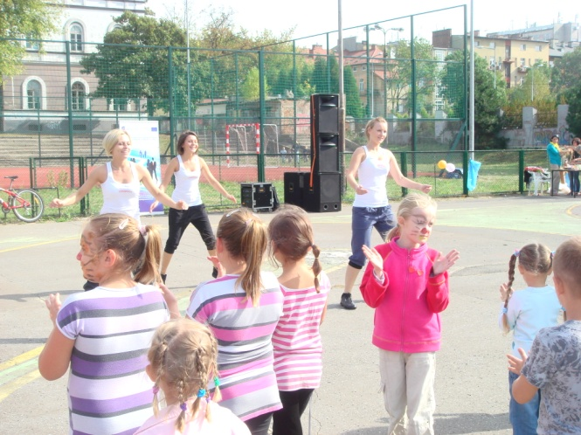
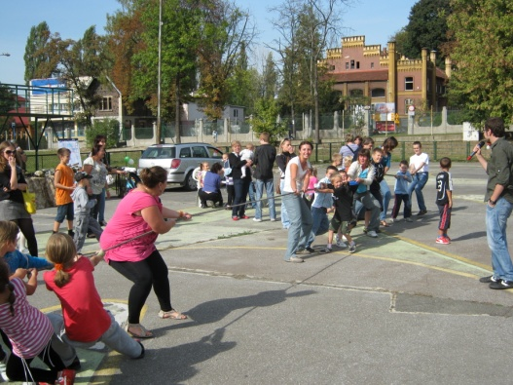
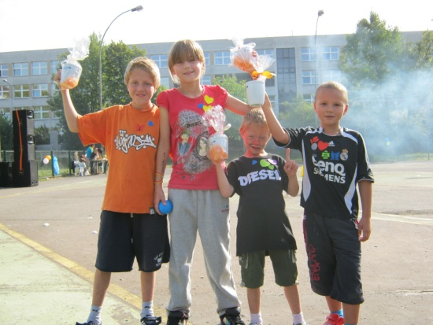
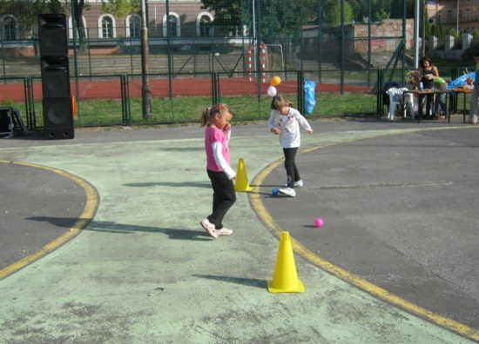
W trakcie Pikniku zorganizowano:
- zabawy sportowo rekreacyjne oraz zajęcia tańca/fitness

Slide 7
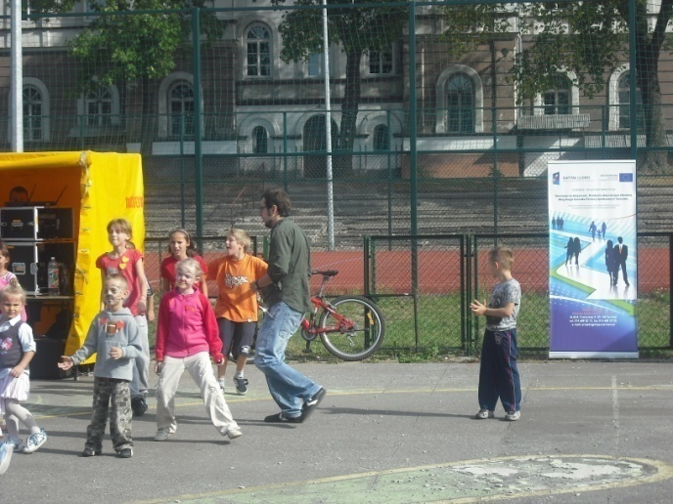
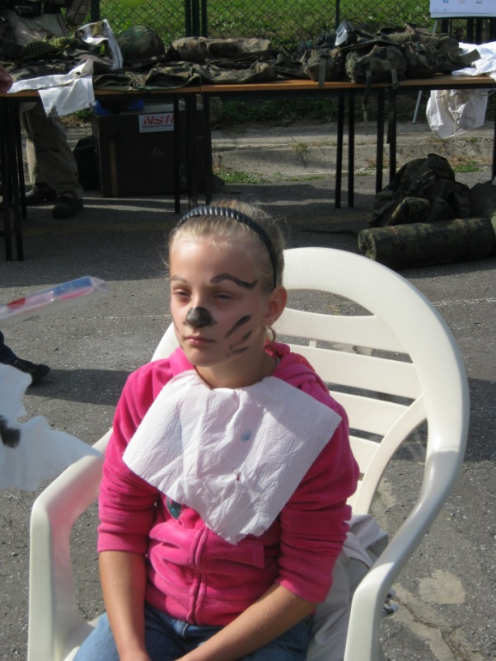
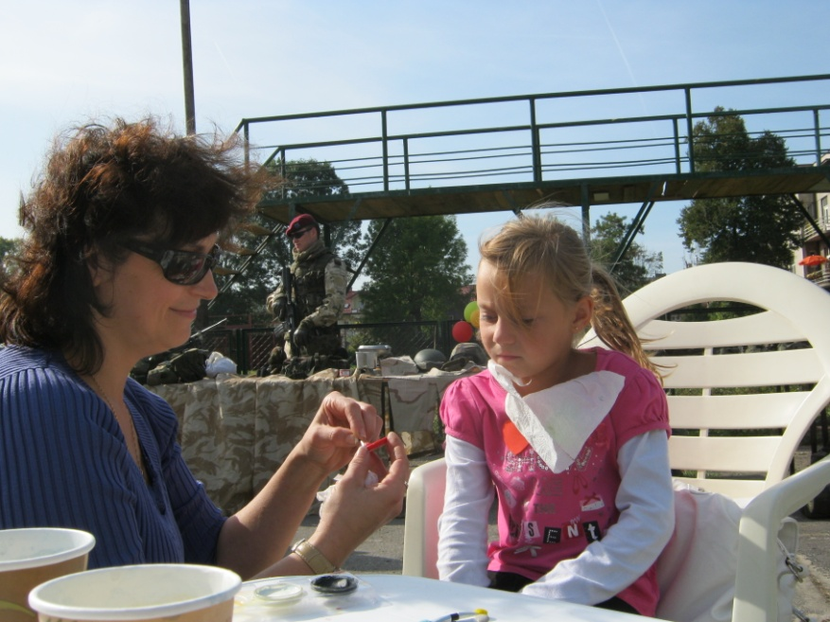
- malowanie twarzy dzieci,

Slide 8
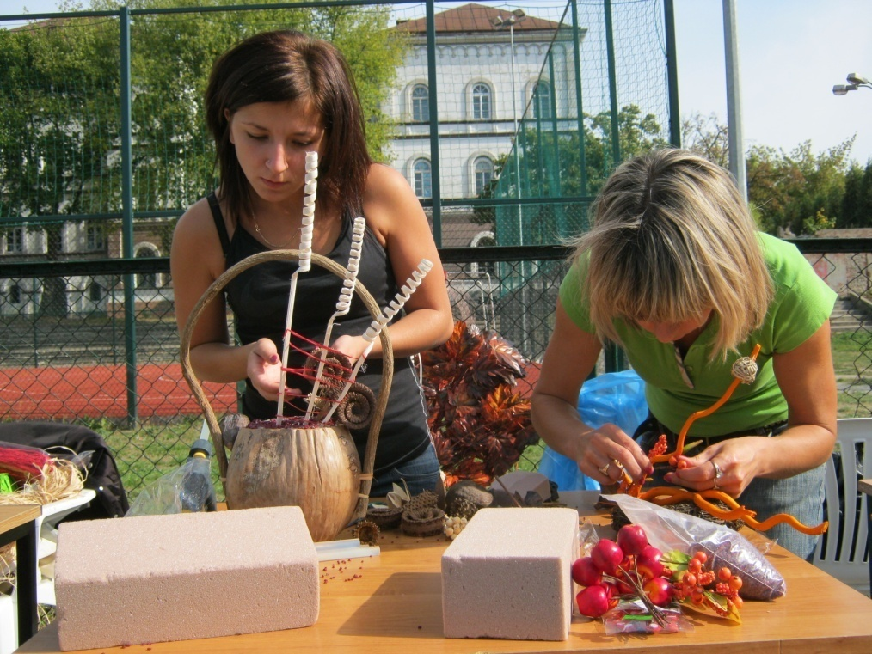
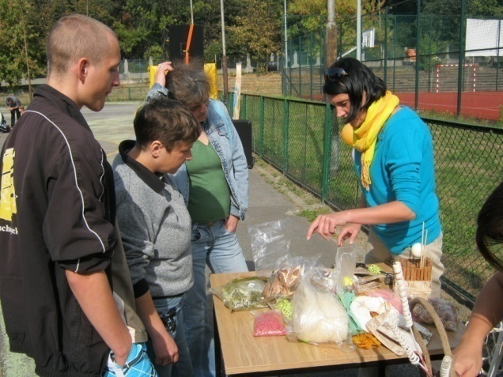
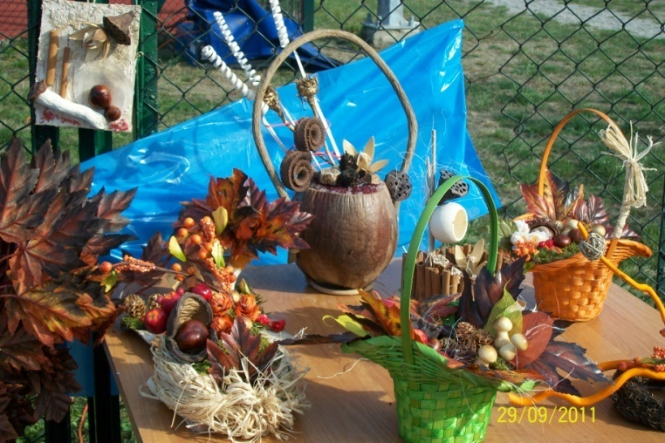
- prezentacja stroików,

Slide 9
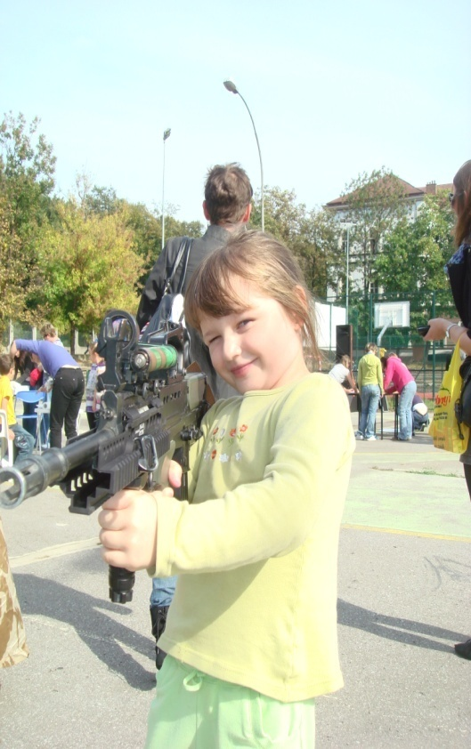
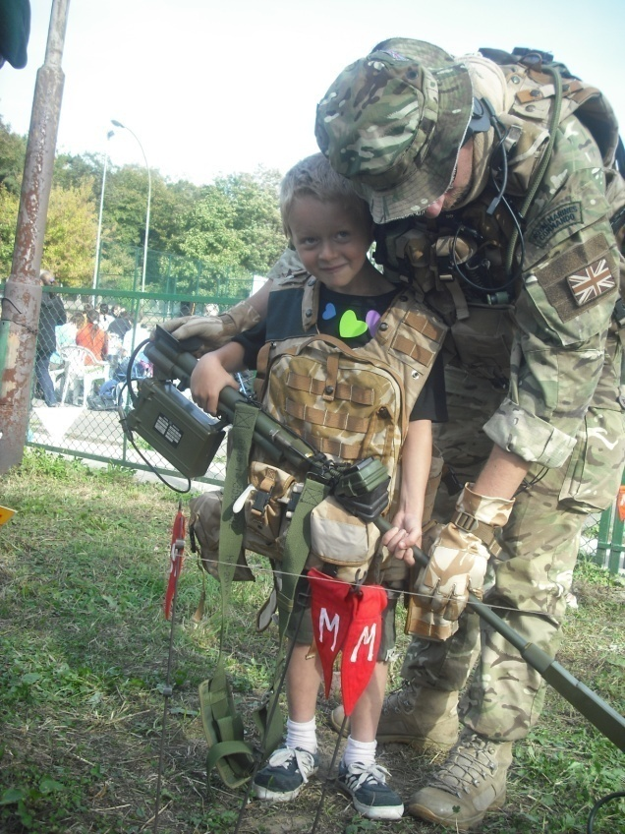
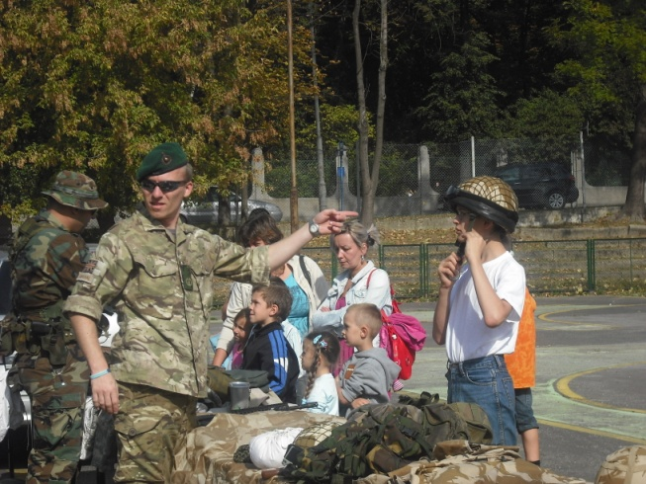
- prezentacja sprzętu survivalowo biwakowego i militariów,

Slide 10
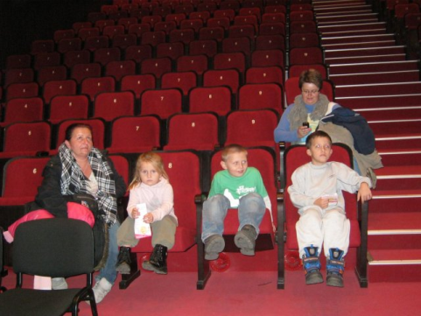
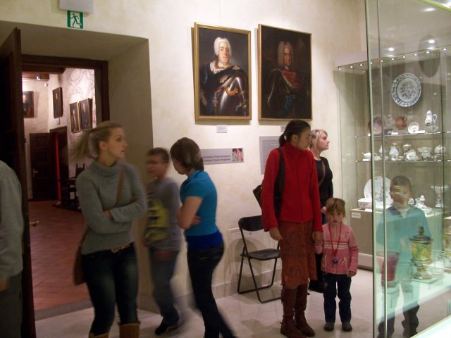
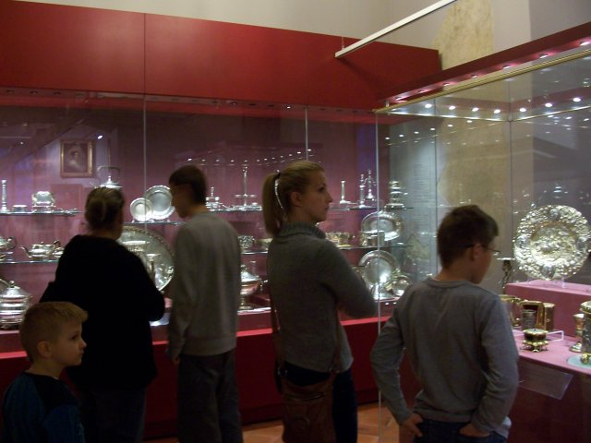
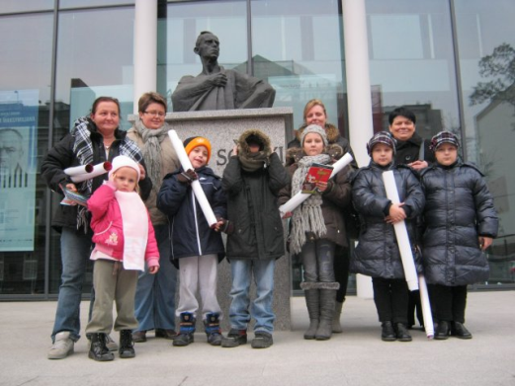
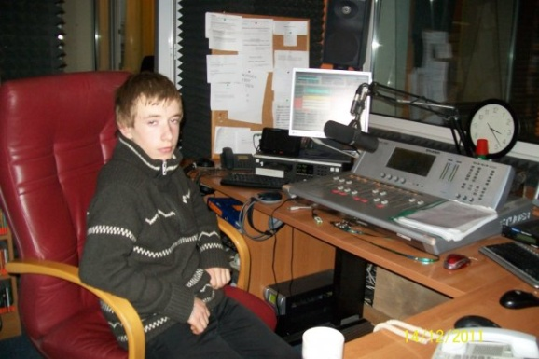
Wizyty w instytucjach kultury.

Slide 11
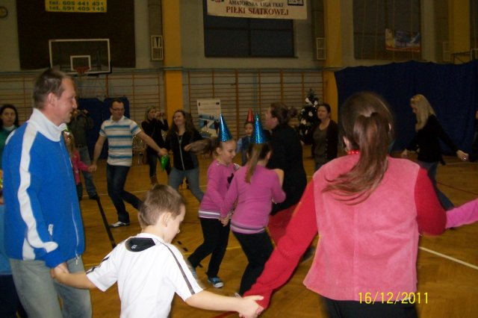
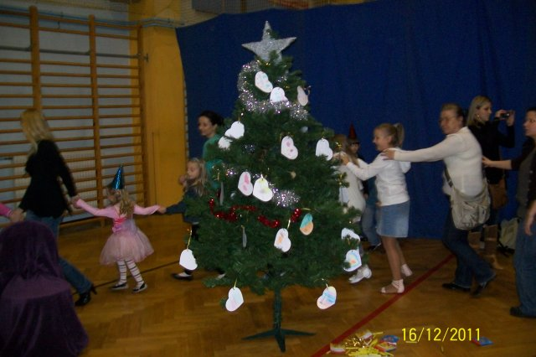
W Hali Widowiskowo - Sportowej TOSiR przy ul. Krupniczej odbyła się zabawa Mikołajowa. W zabawie udział wzięły dzieci i ich rodzice. Malowano wspólnie ozdoby choinkowe, śpiewano i tańczono. Na zakończenie zabawy przybył Święty Mikołaj, który wszystkim grzecznym dzieciom wręczył upominki.

Slide 12
Gdzie szukać pomocy, kogo zawiadomić:
Telefon alarmowy Policji 997, 112,
Punkt Informacji Wsparcia i Pomocy dla Osób Dotkniętych Przemocą w Rodzinie,
Tarnowski Ośrodek Interwencji Kryzysowej i Wsparcia Ofiar Przemocy,
Miejska Komisja Rozwiązywania Problemów Alkoholowych,
Specjalistyczna Poradnia Profilaktyczno Terapeutyczna,
Poradnia Psychologiczno Pedagogiczna

Slide 13
Dziękujemy za uwagę.
Stawiamy na aktywność. Działania aktywizujące klientów Miejskiego Ośrodka Pomocy Społecznej w Tarnowie.”
Projekt współfinansowany ze środków Unii Europejskiej w ramach Europejskiego Funduszu Społecznego.

